Slide 1
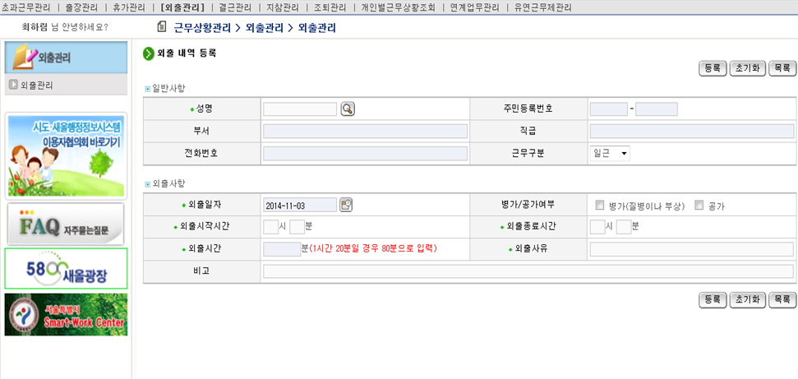
1. 복무관리에서 외출관리 클릭.
2. 공가 체크.
3. 외출시작·종료시간은 서마다 소방학교와의 거리가 상이하므로, 외출시작과 외출종료시간은
탄력적으로 작성 (예시 2015.4.08. 16:00~19:00)
①
②
③

